Slide 1
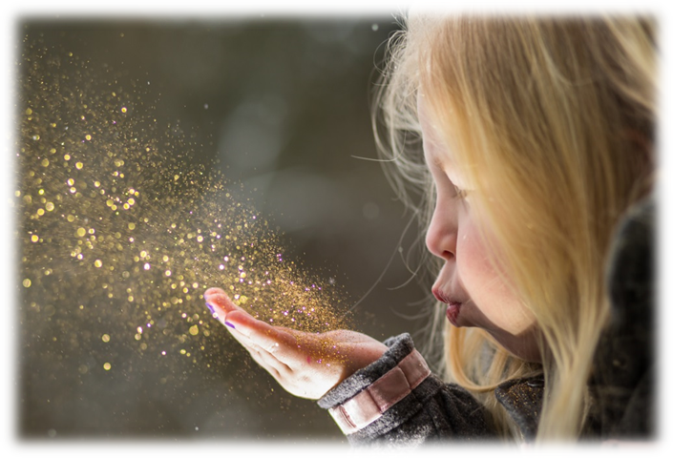
Муниципальное бюджетное образовательное учреждение
«Средняя школа №1 имени А.В. Войналовича»
дошкольное отделение
Номинация «Лучший познавательный проект дошкольника»
(Образовательная область «Познавательное развитие»)
Тема проекта:
«Неразгаданная Пылинка по имени Полинка»
Авторы:
Петрова Кира
Руководитель:
Василенко Елена Петровна
г. Нижневартовск, 2021

Slide 2
Паспорт проекта
Вид проекта: информационно-практический, творческий.
Новизна: впервые проводится углубленная работа по знакомству детей со свойствами пыли, ребенок, проводя исследование на предмет загрязнённости, в проекте использует личные наблюдения, исследует пыль на предмет пользы и вреда для жизни и здоровья человека.
Практическая значимость проекта: педагоги могут использовать данный проект для формирования у дошкольников элементов экологической культуры, стремления к здоровому образу жизни, развития познавательного интереса к исследовательской деятельности.
Продолжительность проекта: краткосрочный.
Реализация проекта:
постановка проблемы,
обсуждение проблемы,
принятие цели,
решение поставленных задач.
Конечный результат:
создание буклетов «Пыль и здоровье человека;
создание творческой выставки ««Неразгаданная Пылинка – Полинка»

Slide 3
Гипотеза
Если я буду знать, какое влияние пыль оказывает на организм человека, и буду знать способы борьбы с нею и применять их на практике, то смогу сохранить свое здоровье.
Цель
Исследовать комнатную пыль и ее влияния на организм человека.
1. Выяснить, что знают мои ровесники о пыли и способах борьбы с ней.
2. Изучить дополнительную литературу, интернет-источники и отобрать интересные сведения о пыли, её источниках и видах.
3. Определить вред и пользу пыли.
4. Проанализировать методы борьбы с пылью.
5. Провести исследования на предмет как быстро появляется пыль, и в каких помещениях ее скапливается больше.
Задачи

Slide 4
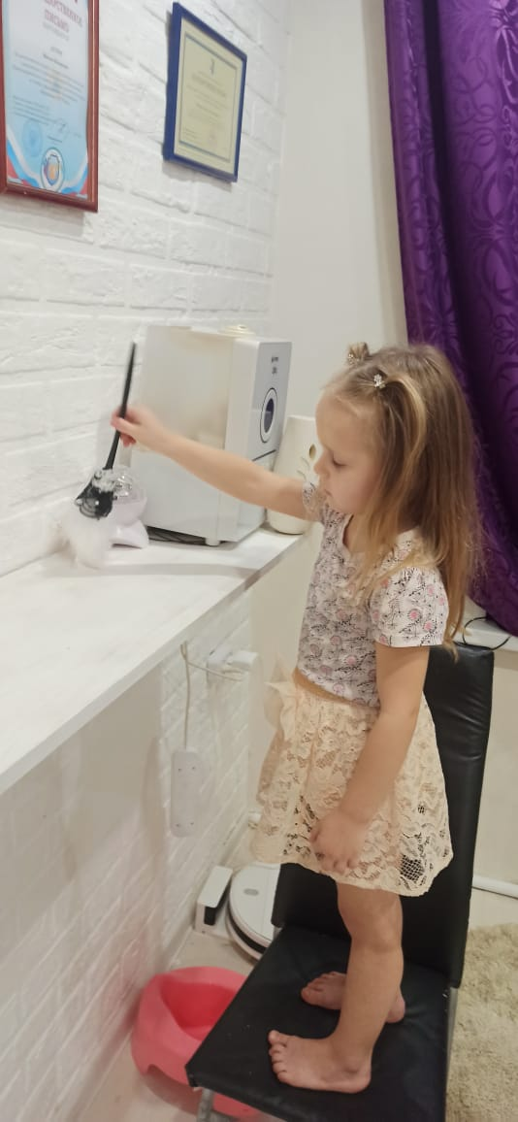
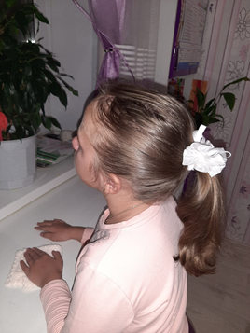
План работы
Мотивационный этап
Вопросы для активизации детской деятельности:
- Что такое пыль?
- Откуда она берется?
- Как пыль влияет на здоровье человека?
- Можно ли избавиться от нее навсегда?
- Есть ли польза от пыли?
Методы исследования:
- анализ информации, содержащейся в различных источниках (посещение школьной библиотеки, справочная литература, Интернет, беседа с родителями, воспитателем);
- наблюдения;
- опытническая работа;
- практическая работа.
Помогая маме во время уборки, вытирая пыль на полочке в своей комнате, мне стало любопытно, из чего состоит она, вредна или нет, почему появляется, можно ли от нее избавиться насовсем.

Slide 5
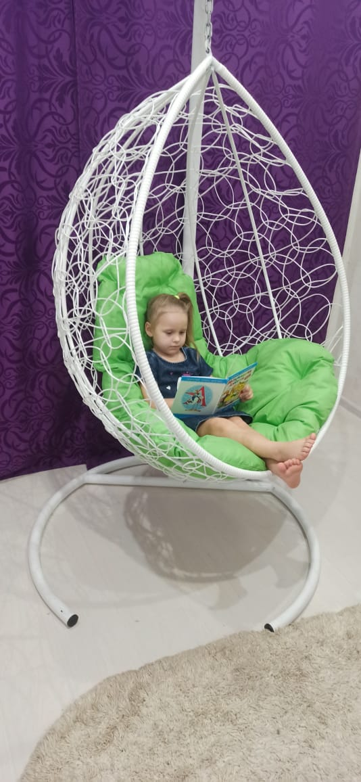
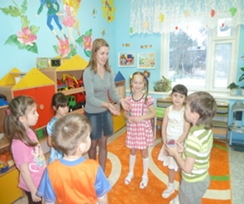
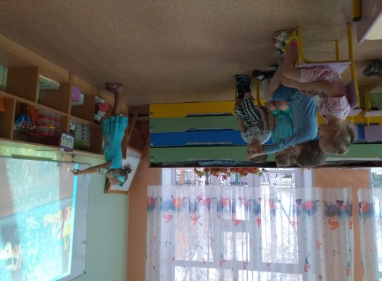
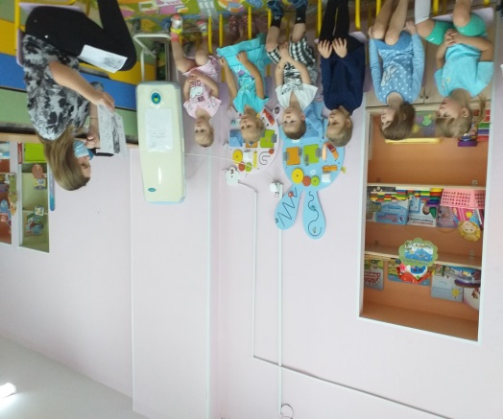
План работы
Проектировочный этап
В детском саду я рассказала своим друзья все, что запомнила о пыли и источников ее появления.
Еще воспитатель рассказала и показала нам презентацию «Загадочная Госпожа Пыль».
По завершению беседы, мы спросили: «Раз пыль такая опасная, какие же существуют методы и средства борьбы с нею?»
Елена Петровна предложила вместе найти ответ на этот вопрос.
Дома, совместно с родителями, используя книги и интернет источники, я узнала, что пыль - это мельчайшие твердые, сухие частицы, носящиеся в воздухе или скапливающиеся на поверхности чего-нибудь.
Источников пыли - множество.

Slide 6
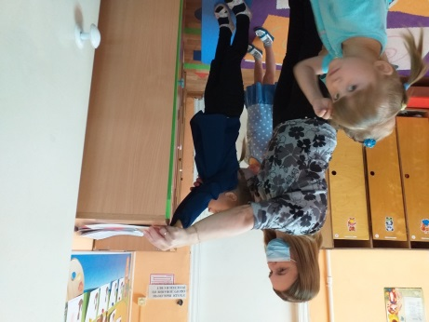
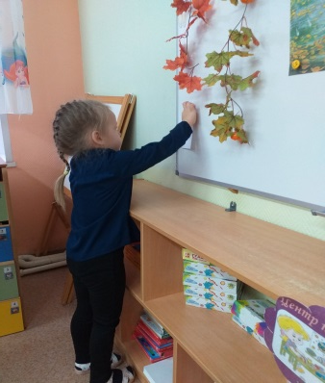
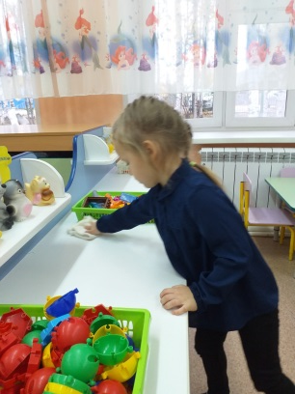
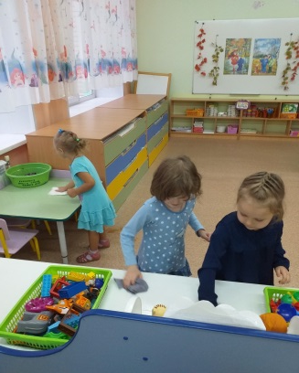
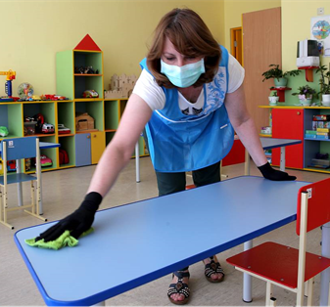
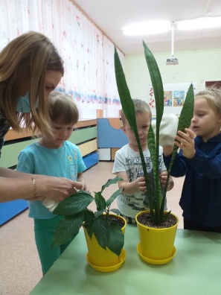
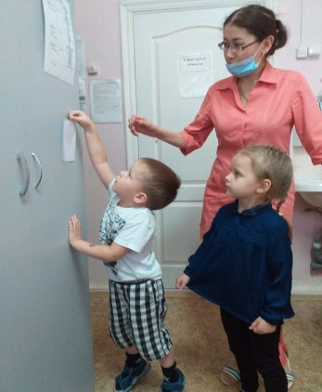
План работы
Деятельностный этап
Мы вспоминали и рассказывали о методах и способах борьбы с пылью:
ежедневное проветривание помещения,
проведение влажной уборки,
мытье игрушек,
соблюдение личной гигиены.
Для проведения исследования, после утренней влажной уборки разложили кусочки скотча на шкафчики в приемной и повесили листочки бумаги, смазанные вазелином в группе и в медицинском кабинете
Наблюдали за работой младшего воспитателя и помогали ей протирать пыль на полочках с игрушками и с листочков комнатных растений..

Slide 7
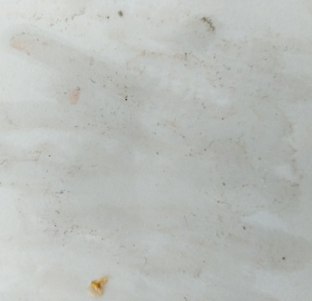
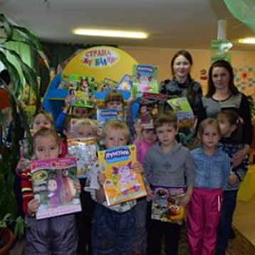
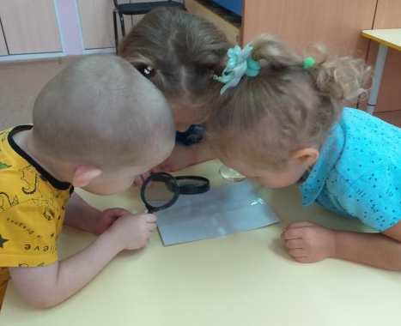
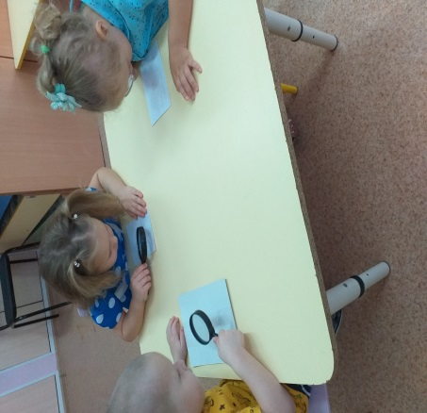
План работы
Деятельностный этап
Провели исследования и определили, как часто появляется пыль и в каких помещениях ее больше.
После решения проблемной ситуации и проведения исследования, мы задумались, если пыль такая вредная и ничего в ней хорошего нет, зачем она вообще нужна?
Мы решили сходить в школьную библиотеку и найти информацию, есть ли хоть какая-нибудь польза от пыли.
Каково же было наше удивление, когда мы выяснили, что и от пыли есть польза.
Опыт №2
«В каких помещениях
пыли больше»
Опыт №1 «Частота
появления пыли»
группа
мед. кабинет
группа

Slide 8
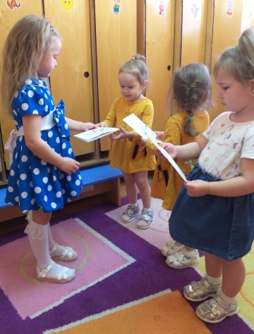
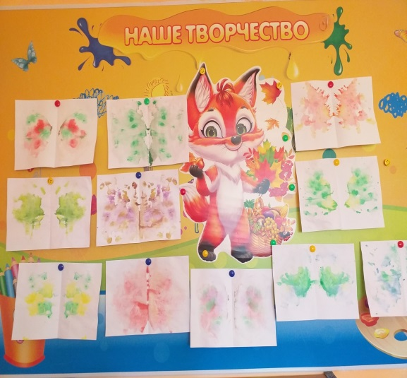
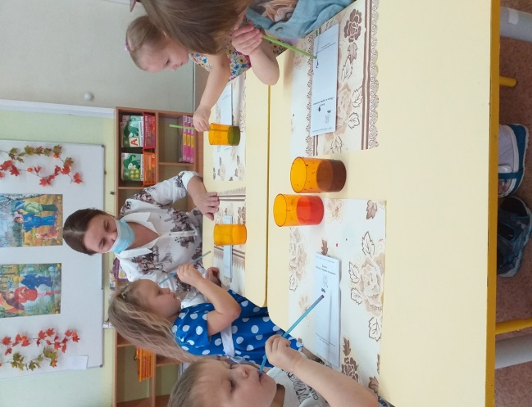
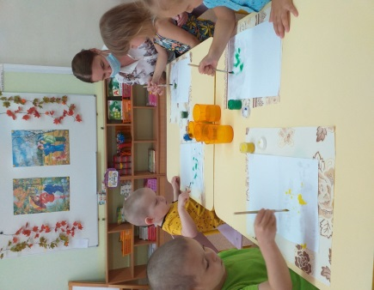
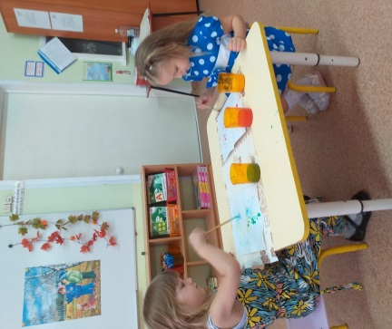
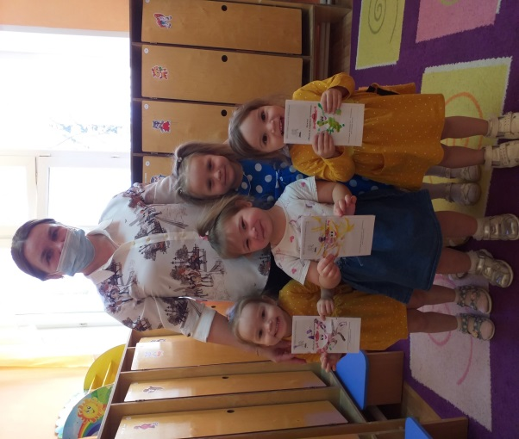
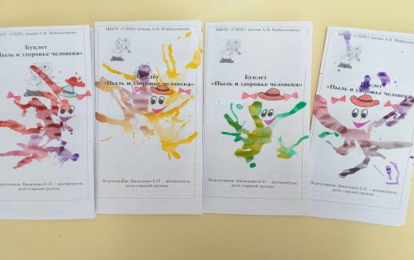
План работы
Заключительный этап
В итоге реализации проекта, вместе с воспитателем и ребятами группы подготовили буклеты для детей и родителей других групп «Пыль и здоровье человека».
Оформили и представили выставку работ «Неразгаданная Пылинка – Полинка».

Slide 9
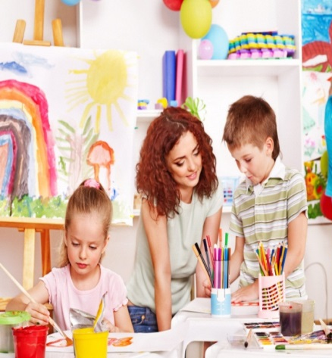
Конечный результат
Я достигла цели: исследовала комнатную пыль и ее влияния на организм человека.
.
Выполнила поставленные задачи:
Выяснить, что знают мои ровесники о пыли и способах борьбы с ней.
Изучить дополнительную литературу, интернет-источники и отобрать интересные сведения о пыли, её источниках и видах.
Определить вред и пользу пыли.
Проанализировать методы борьбы с пылью.
Провести исследования на предмет как быстро появляется пыль, и в каких помещениях ее скапливается больше.
Моя гипотеза подтвердилась: если я буду знать, какое влияние пыль оказывает на организм человека, и буду знать способы борьбы с нею и применять их на практике, то смогу сохранить свое здоровье.
Узнала, что избавиться от пыли полностью невозможно.
Выяснила, что пыль, не только вредна и опасна для здоровья человека, но и может приносить пользу.

